Slide 1
Unterrichtsstunde Wir musizieren als Elefantenherde
Wassiliki Keoseoglou, Laura Weger

Slide 2
Ziele
Stundenziel/Grobziel:
Die Schülerinnen und Schüler erfahren je nach individuellem Leistungsvermögen Boomwhacker als Musikinstrumente, indem sie Rhythmen begleiten, um Spieltechniken und Begleitformen zu erproben.
Feinziele: Die Schülerinnen und Schüler
Erkennen einen Stampfrhythmus und ahmen diesen nach.
Verstehen die Symbole • und – und wenden diese an.
Orientieren sich an der Verbalisierung des Rhythmus, um diesen besser halten zu können.
Stimmen sich beim Üben des Rhythmus in der Gruppenarbeit mit ihren Gruppenmitgliedern ab.
Präsentieren ihren geübten Rhythmus vor der Klasse.
Setzen sich mit verschiedenen Spielweisen auseinander, indem sie mit Boomwhackers experimentieren.
Setzen die Boomwhacker sachgemäß ein.
Spielen den geübten Rhythmus in ihrer Gruppe mit Boomwhackers.
Starten und stoppen das Spielen mit den Boomwhackers auf das Zeichen der Lehrkraft.

Slide 3
Unterrichtsskizze

Slide 4
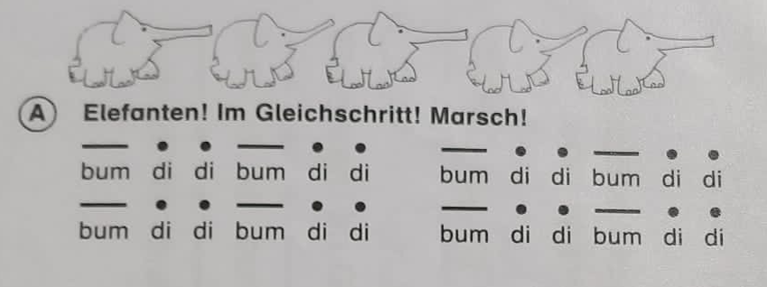
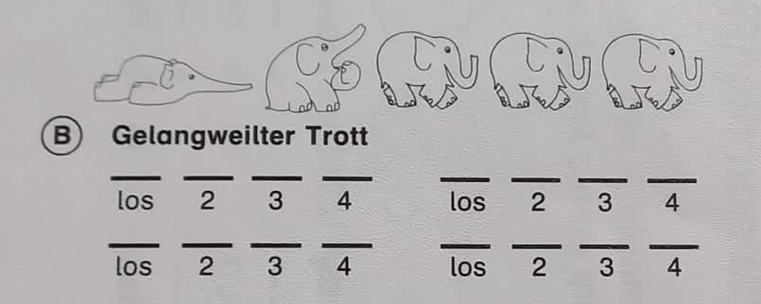
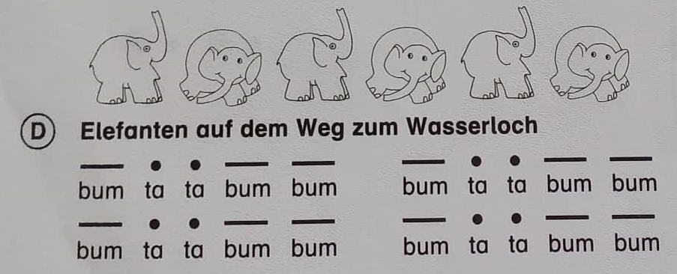

Slide 5
Unterrichtsskizze

Slide 6
Unterrichtsskizze

Slide 7
Unterrichtsskizze

Slide 8
Fächerübergreifendes Lernen
Deutsch: Buch „Elmar“
Kunst: Elmar zeichnen

